Slide 1
Karel B. Müller www.karelmuller.eu
Média, lobbing a PR
2. setkání

Slide 2
Témata
Občanská společnost, role zájmových skupin
Lobbing, korupce, klientelismu a prostor pro zneužívání politické moci
Význam, strategie, nástroje, formy regulace, proměny lobbingu
Diskuse:
Veřejnost v době mediokracii?
Proměny mediální krajiny a její záludnosti ?
Proměny lobbingu v prostředí mediokracie?

Slide 3
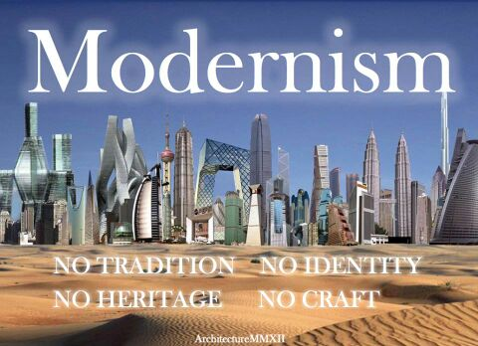
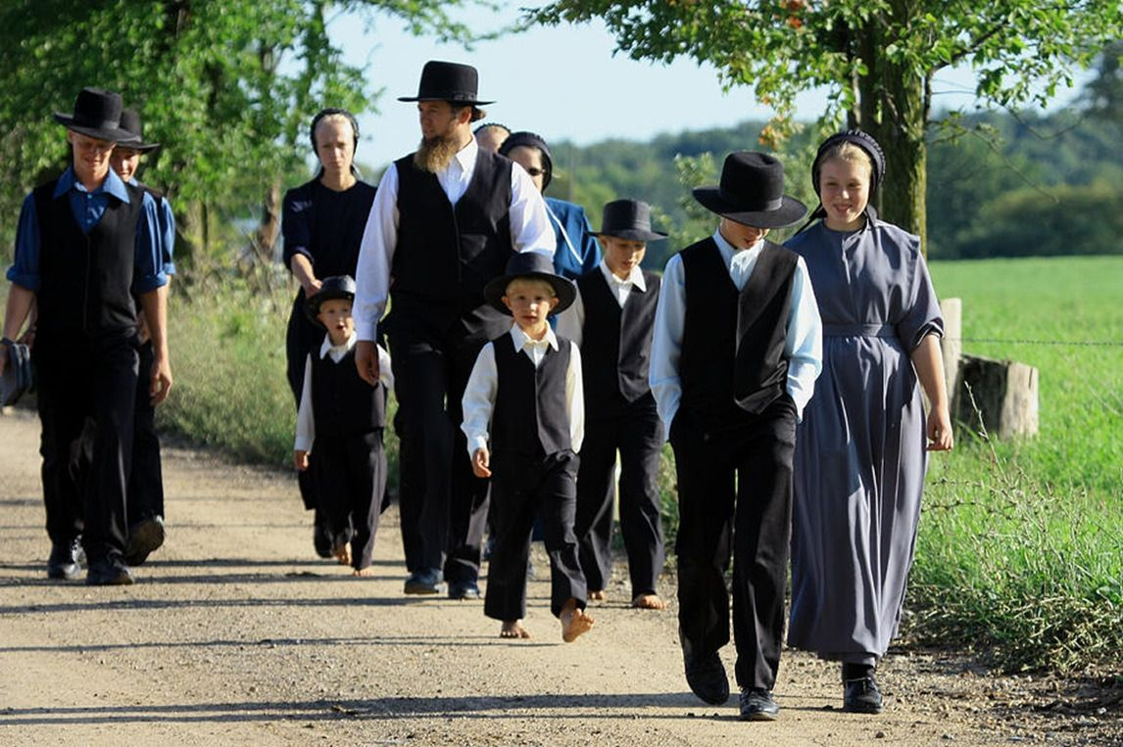
Moderní versus tradiční

Slide 4
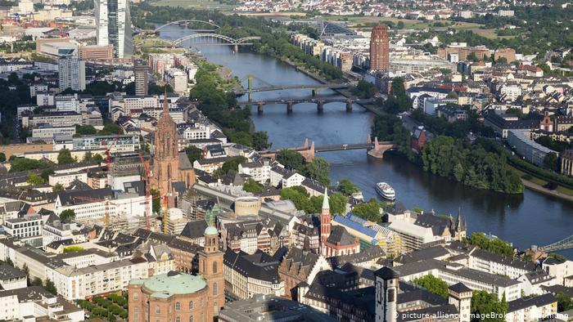
Občanská společnost
Civil/Bürgerliche
Society/Gesellschaft

Slide 5
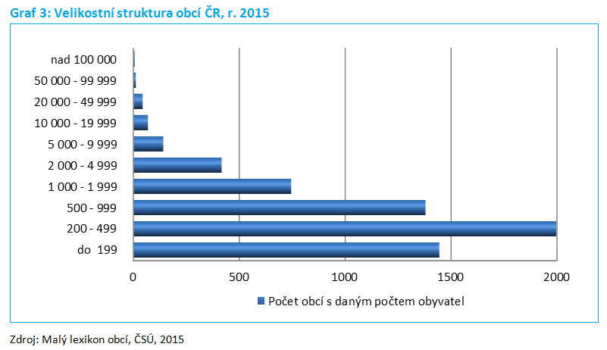

Slide 6
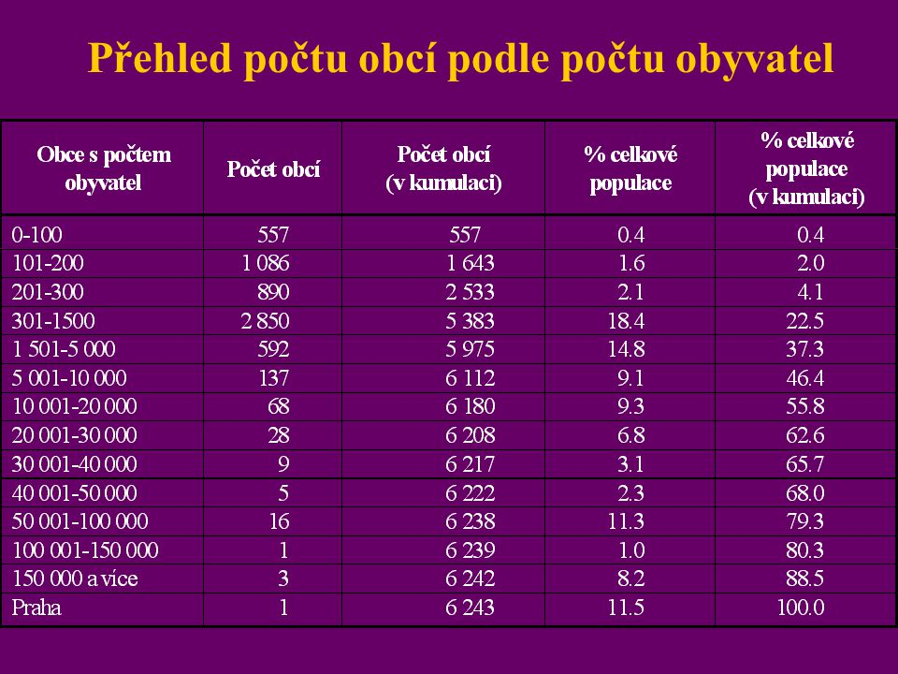

Slide 7
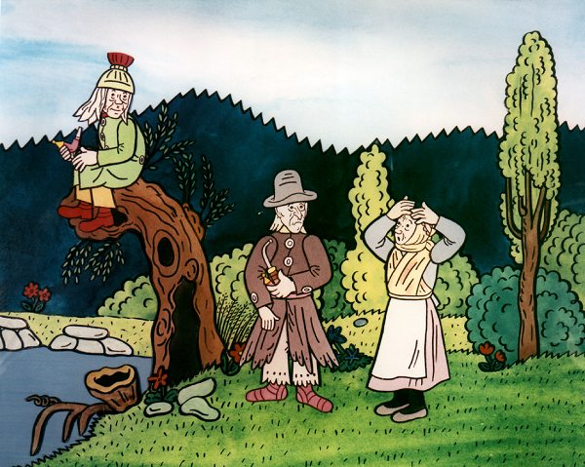
Zdroj: Josef Lada, Bubáci a hastrmani, Albatros, 2010, s. 12 (vyšlo 1952)
Pan starosta je vážně vyslechl a potom k nim promluvil s úřední vážností. „Nó, vono by to bylo dobré, kdyby se tu usadilo ňáké strašidlo – copak o to! Děcka beztoho už začínají tropit všelijaké nezbednosti… ať hodně straší kolem zahrad a polí s lusky, aby nám to děcka všecko neroznesla, a když budu vidět, že straší hlavně u mých lusek, nebudu zase hledět na nějaké to slovo a leckams ho k strašení doporučím“.

Slide 8
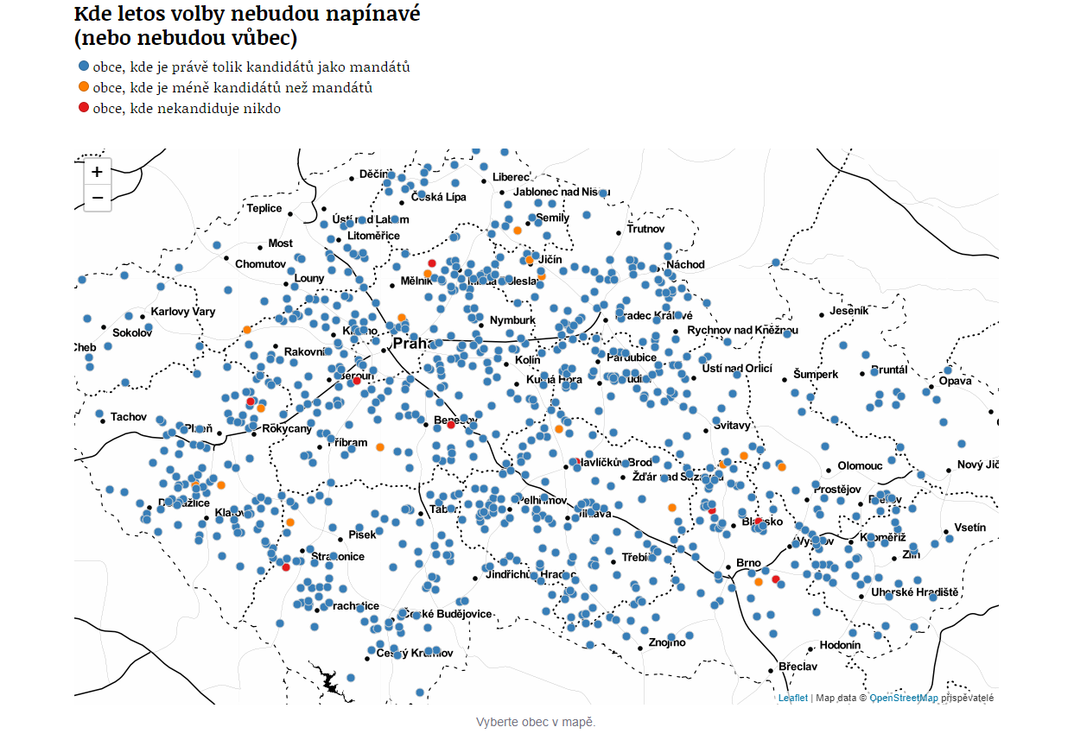
Šance pro zájmové skupiny, maminky na mateřské, místní podnikatelské skupiny, developery … (KV volby 2018)

Slide 9
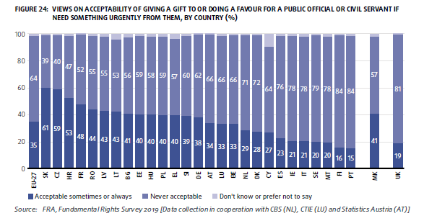
Klientelismus x liberalismus

Slide 10
Odpověď na otázku „Kdybyste chtěl něco od veřejné správy nebo veřejné služby,
do jaké míry je podle vás přijatelné jednat následujícími způsoby?“
(ČR) zdroj: Evropská komise (2013)

Slide 11
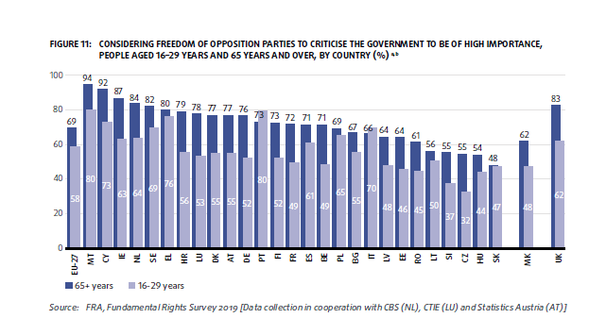
Role opozice

Slide 12
Corruption in Europe (1996 – 2022), TI: CPI

Slide 13
Perspektiva sociální diferenciace
Patronáž versus formální instituce
Univerzalizující média moci (Niklas Luhmann)
Kníže/patron
Klient
Dar
Závazek
Podřízení
Tradice
Politická moci (stát) důvěryhodnost
Rodina a intimita
láska
Veřejnost vědění
Trh
peníze

Slide 14
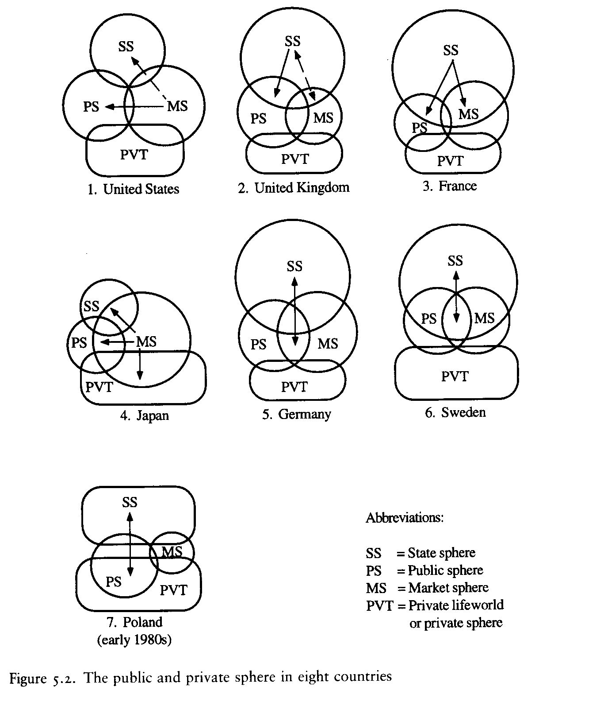

Slide 15
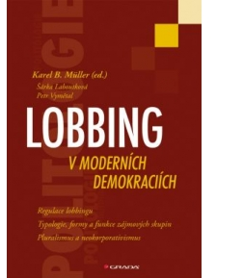
Institucionalizace rozhraní
Politika x TRH/veřejnost
LOBBYING
nabídka versus poptávka
aktéři versus příjemci

Slide 16
Borderline Approach
Politická moci (stát) důvěryhodnost
Rodina a intimita
láska
Veřejnost vědění
Trh
peníze

Slide 17
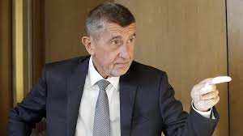
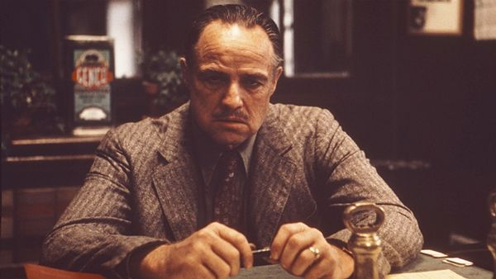
Clientelism, oligarchization, state capture (2013 - 2021)

Slide 18
Conflict of Interests aneb Babišův problém (?)
Political Power
reputation
Family
love
Civil Public knowledge
Market money

Slide 19
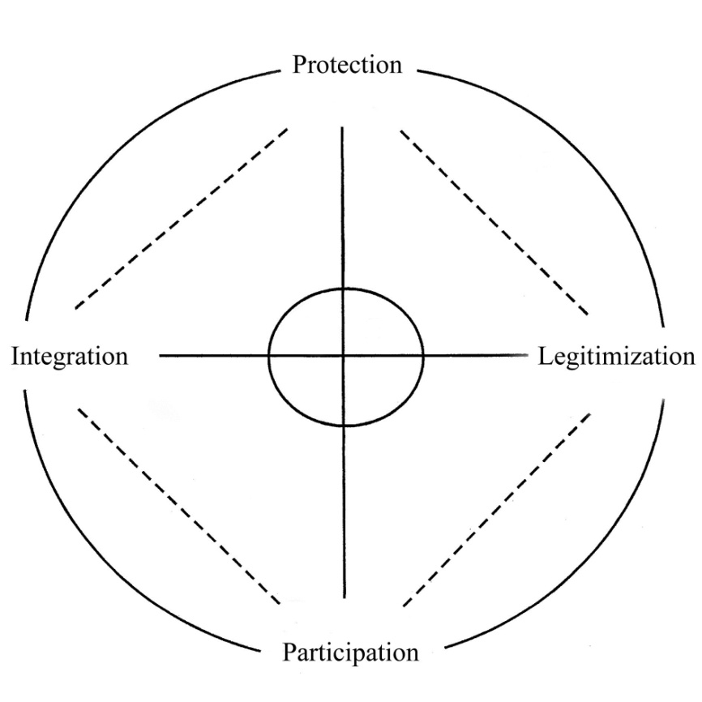
Politická moci (stát) důvěryhodnost
Rodina a intimita
láska
Veřejnost vědění
Trh
peníze

Slide 20
Co není lobbing?
Kdo není lobbista?

Slide 21
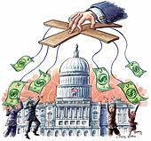

Slide 22
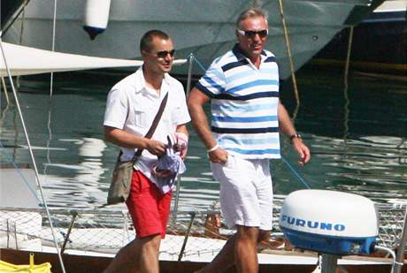

Slide 23
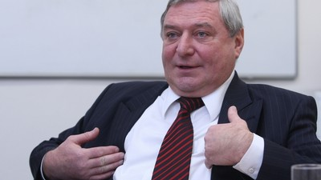

Slide 24
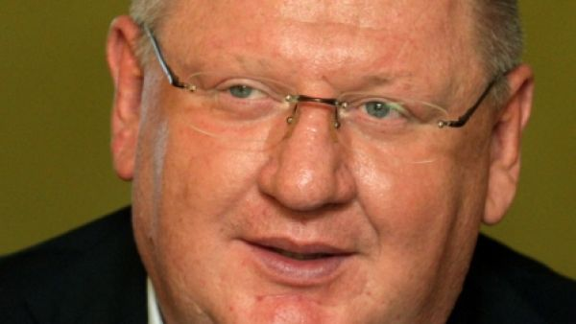

Slide 25
Co je lobbing?
Lobbing x klientelismus, korupce (boj proti lobbingu? – viz James Madison LF č. 10)
Zástupci zájmových skupin v rozhodovacích procesech, informace, vědění, plusy/mínusy
Aktéři lobbingu
Profesionální lobbisté (in-house, agentury)
Občanští lobbisté (TI, AI, Rekonstrukce státu)
Amatérští lobbisté (?)
Komory (povinné x nepovinné)
Partikulární v. obecný zájem

Slide 26
Policy making process a role zájmových skupin
Charles Lindblom, 1968
Artikulace (iniciace), agenda setting
Estimace, selekce (formulace problému, postup řešení), RIA a priori
Legitimizace (politicky a právně)
Implementace
Monitoring a re-evaluace, RIA a posteriori

Slide 27
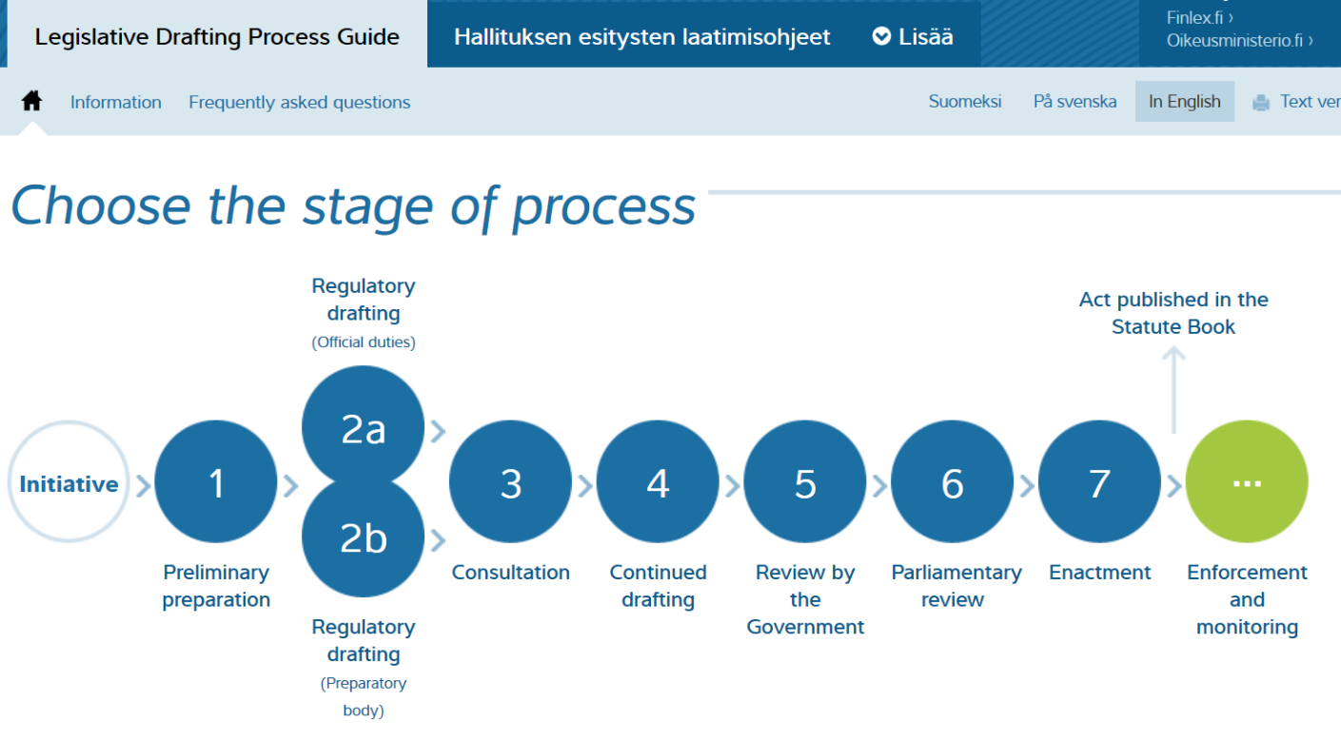
Legislative Drafting Process
http://lainvalmistelu.finlex.fi/en/

Slide 28
Strategie a nástroje lobbingu
Kdy, jak, kde a u koho lobbovat? Ve fázi přípravy zákonů!
Jednorázový x trvalý (opakující se)
Pozitivní/útočný x obranný (protilobbing)
Přímý (KONTAKNÍ) x nepřímý (GRASSROOTS)
Nepřímý lobbing (vzdělávací, informační kampaně, vytváření koalic, média, soudní pře – permanentní monitoring zájmů)
Budování důvěry/důvěryhodnosti!
PUBLIC AFFAIRS

Slide 29
Nástroje regulace lobbingu
Žádná (CZ), malá, střední, vysoká regulace (USA).
Zdola – regulace lobbistů (střešní org. s dobrovolným členství, etické kodexy, směrnice, certifikace, kárná řízení, př. UK)
Shora – regulace lobbistů (uznaná živnost, rejstříky/EU, revolving doors, cooling-off periods, výkazy výdajů, sankce, př. USA, Kanada)
Shora – regulace příjemců lobbingu, vysokých úředníků, politiků (rev. doors, střet zájmů, majetková přiznání, otevřené diáře, sankce)

Slide 30
Dilemata regulace lobbingu
Co je lobbing? Kdo je lobbista?
Samoregulace (zdola) x zák. regulace (shora) Obojí?
APAA, založena květen 2012
Kdo bude dohlížet nad registrem?
Přebujelá byrokratizace. Stojí to za to?
Naše poslední předloha z MS do meziresortního řízení, listopad 2022
Tlak EU (Fond obnovy), GRECO aj

Slide 31
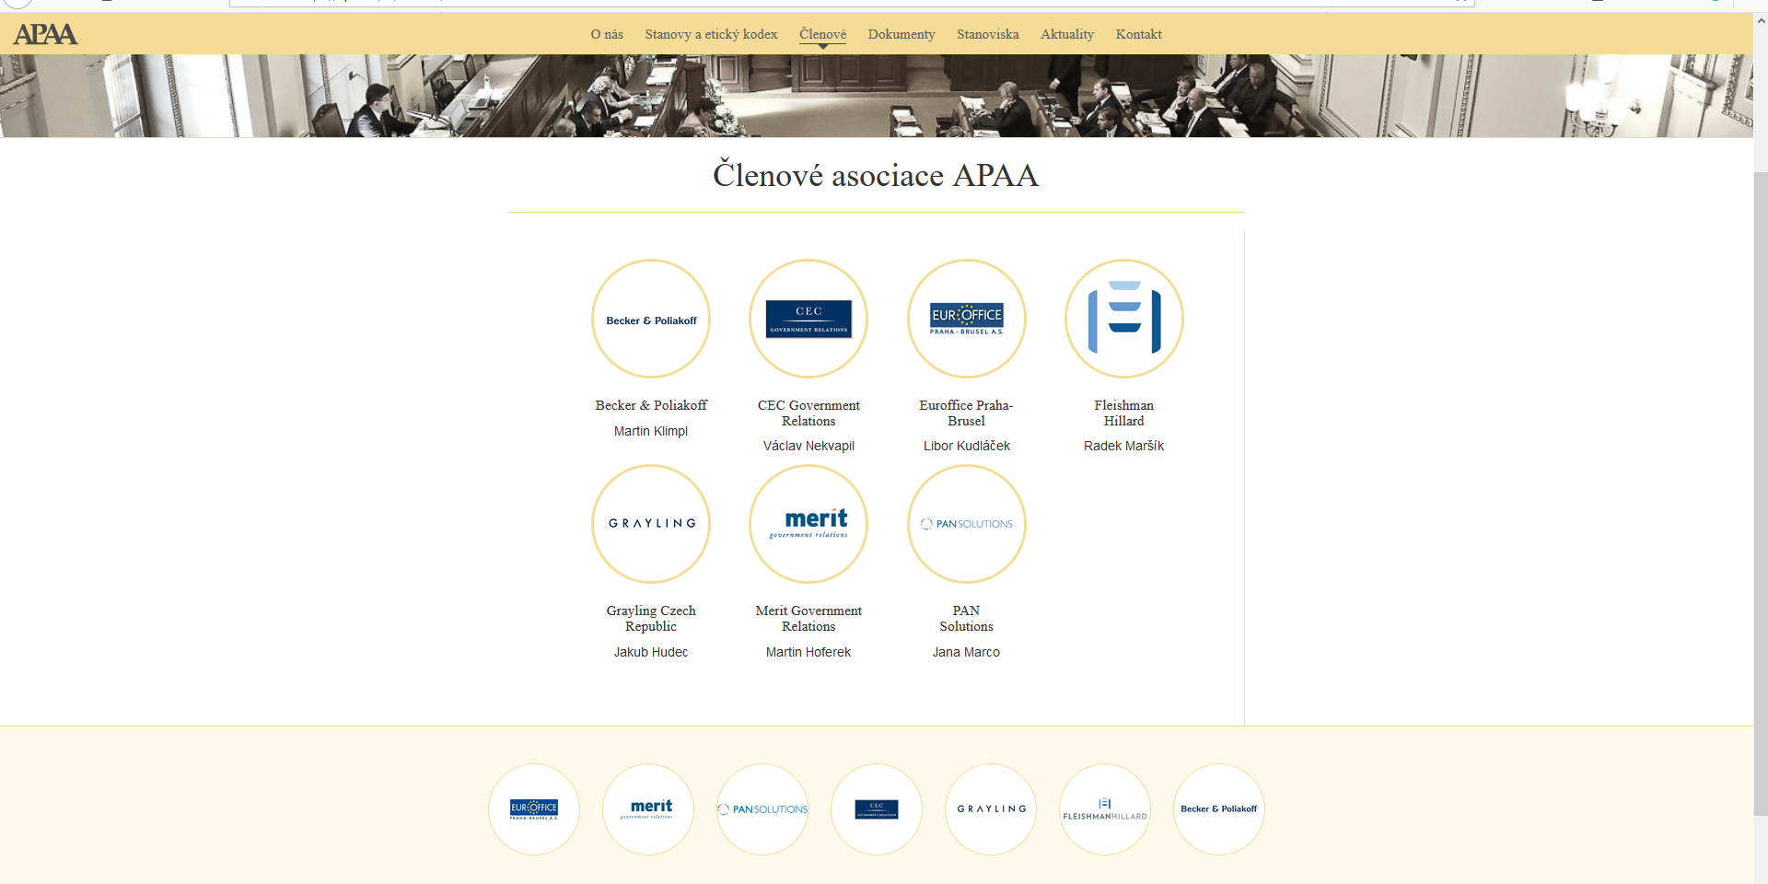

Slide 32
Současná verze zákona
Základní parametry navrhované regulace:
Zakotvení definice lobbování, lobbisty a stanovení výčtu lobbovaných
Navrhuje se zřízení registru lobbistů a lobbovaných, díky kterému se občané dozví o tom, koho registrovaný lobbista, v jaké věci lobboval
Neplnění povinností stanovených zákonem, například neohlášení záměru lobbisty lobbovat, bude podléhat přestupkové odpovědnosti
Zákonodárci budou mít povinnost uvádět lobbistickou stopu právního předpisu, tj. informovat veřejnost o tom ve vztahu k jakému návrhu právního předpisu byli úspěšně lobbováni

Slide 33
Cíle regulace (perspektiva občanské veřejnosti)
Karel B. Müller (2016). Češi, občanská společnost a evropské výzvy. Praha: Triton.
Boj proti korupci, posílení transparentnosti
Posílit kvalitu a legitimitu zákonodárného procesu – stakeholdři součástí tvorby pravidel
Férová pravidla pro zájmové skupiny, stakeholdry
Posílení důvěry v politickou elitu a pol. systém

Slide 34
Užitečné odkazy
https://www.transparency.cz/lobbing-je-legitimni-demokraticky-nastroj-kteremu-v-cesku-chybi-zakonna-regulace/
https://www.transparency.cz/podcast-stosestka/
https://www.ceska-justice.cz/2022/11/ministr-pavel-blazek-veri-ze-zakon-o-lobbingu-poslouzi-verejnosti-a-nezahlti-politiky-a-lobbisty-byrokracii/
https://svetneziskovek.cz/management/co-znamena-navrh-zakona-o-lobbovani-pro-obcanskou-spolecnost
https://ct24.ceskatelevize.cz/domaci/3238740-zive-poslanci-mimoradne-jednaji-o-protikorupcnich-predlohach

Slide 35
Diskuse k proměnám mediální krajiny

Slide 36
CO DNES ZNAMENÁ VEŘEJNOST?
Strukturální proměny veřejnosti (J. Habemas, 1962)
Mimopolitická, sekulární, neuzavřená (tématům, lidem)
Kritická x manipulativní, demonstrativní publicita
Re-feudalizace veřejnosti, PR (?), práce s, konstrukce veřejnosti
Politická funkce médií (dnes) – watchdog, agenda setting, informace a osvěta – sociální funkce médií (integrační, večerní z právy)
Komercializace, bulvarizace
Infotainment-politainment-depolitizace veřejnosti
Pseudo-události, Hyperrealita, Simulakra (Deleuze, Baudrillard)
Nezávislost médií a MVS (?)
Mediální gramotnost coby branná povinnost
Evropeizace veřejné sféry – trajektorie evropeizace
místo, čas, význam (?)

Slide 37
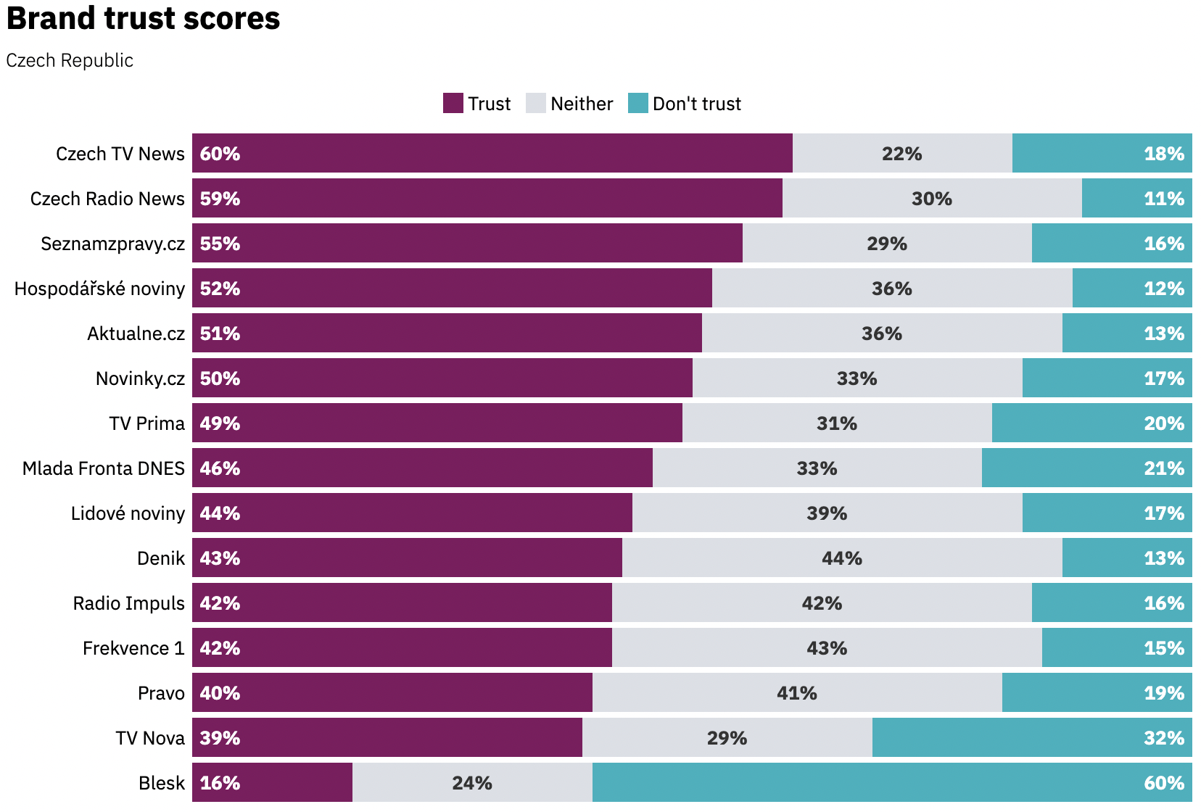
Veřejná důvěra ve zpravodajské zdroje v roce 2021

Slide 38
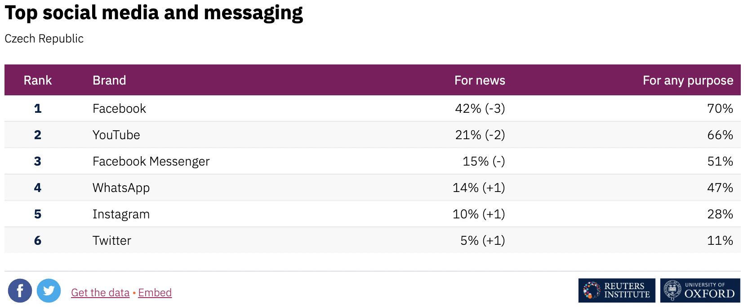

Slide 39
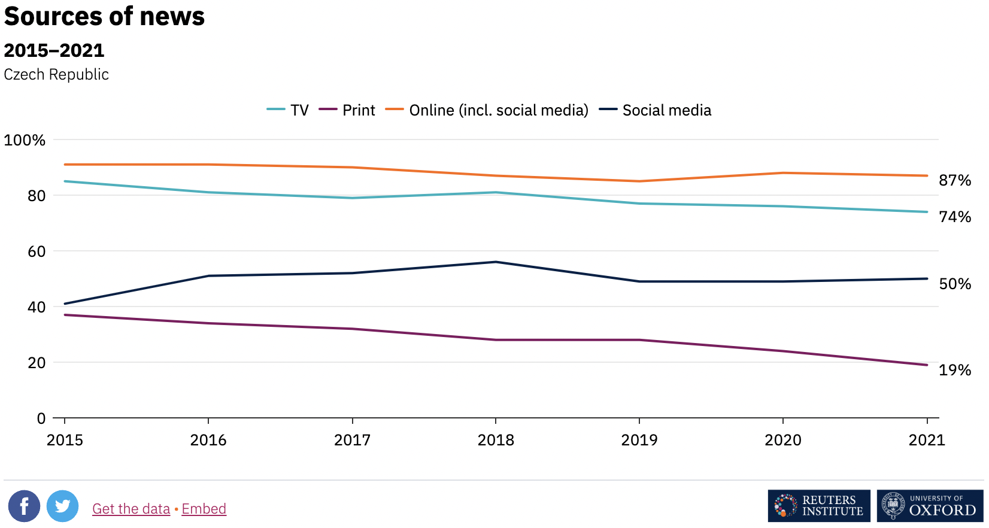

Slide 40
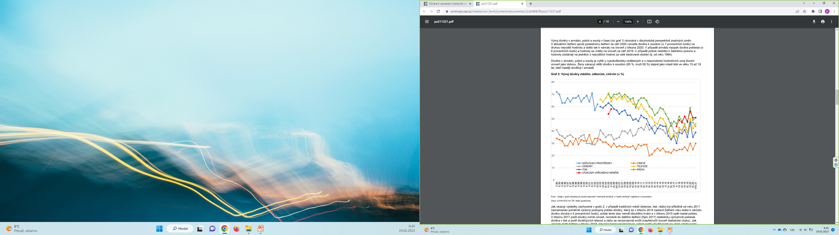

Slide 41
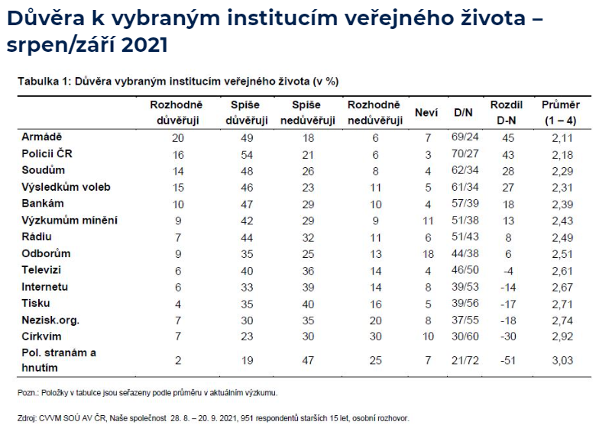

Slide 42


Slide 43
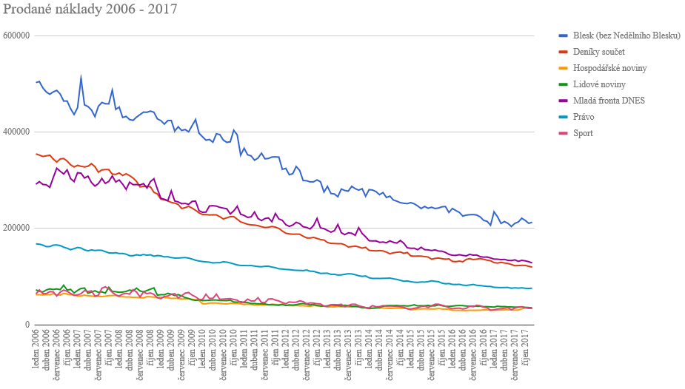

Slide 44
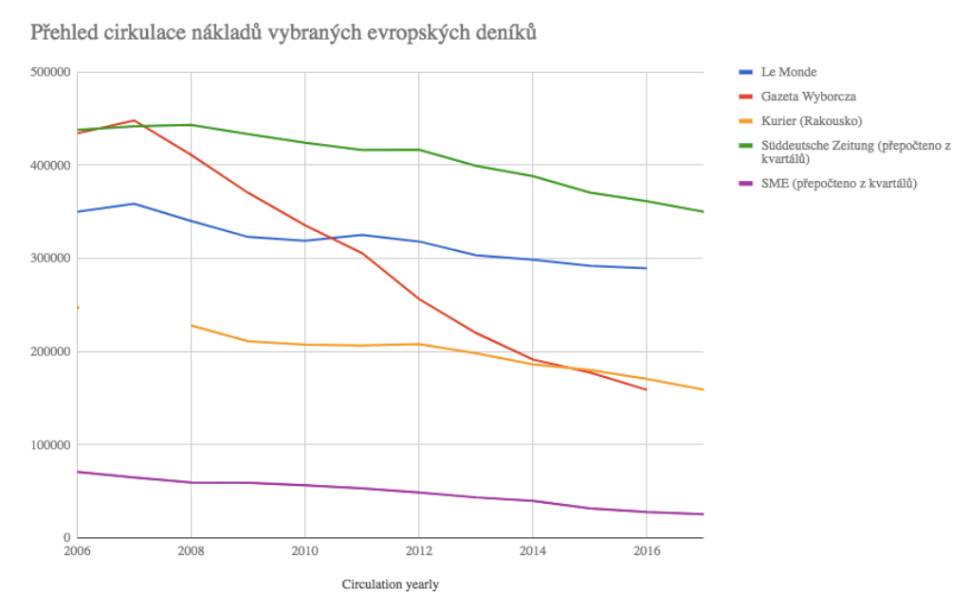

Slide 45

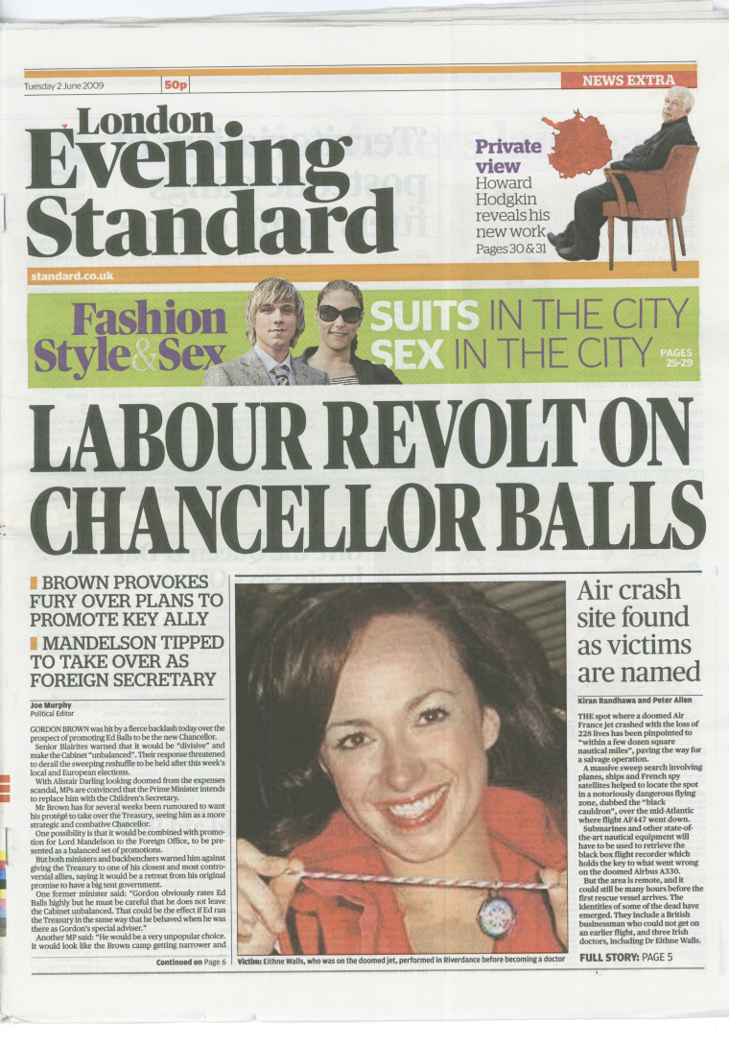
Zábava?

Slide 46
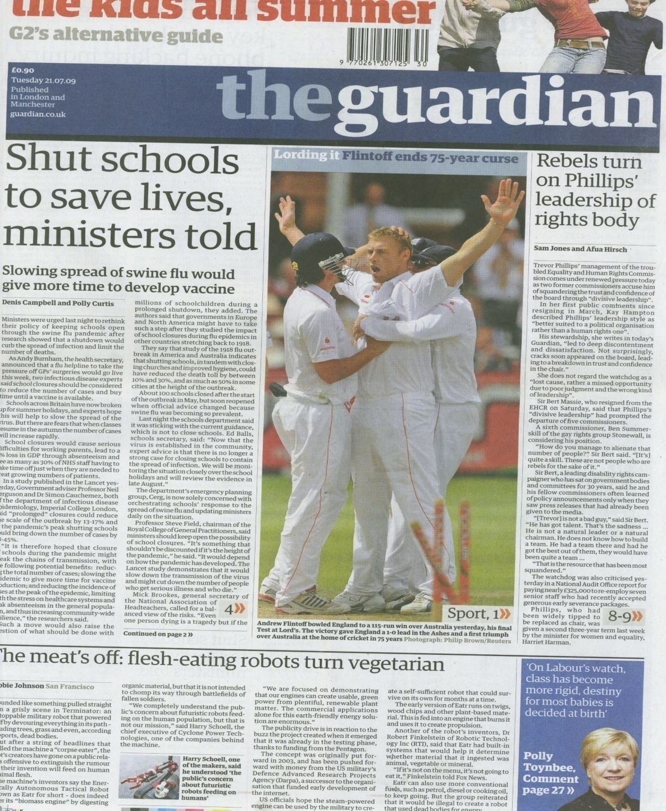
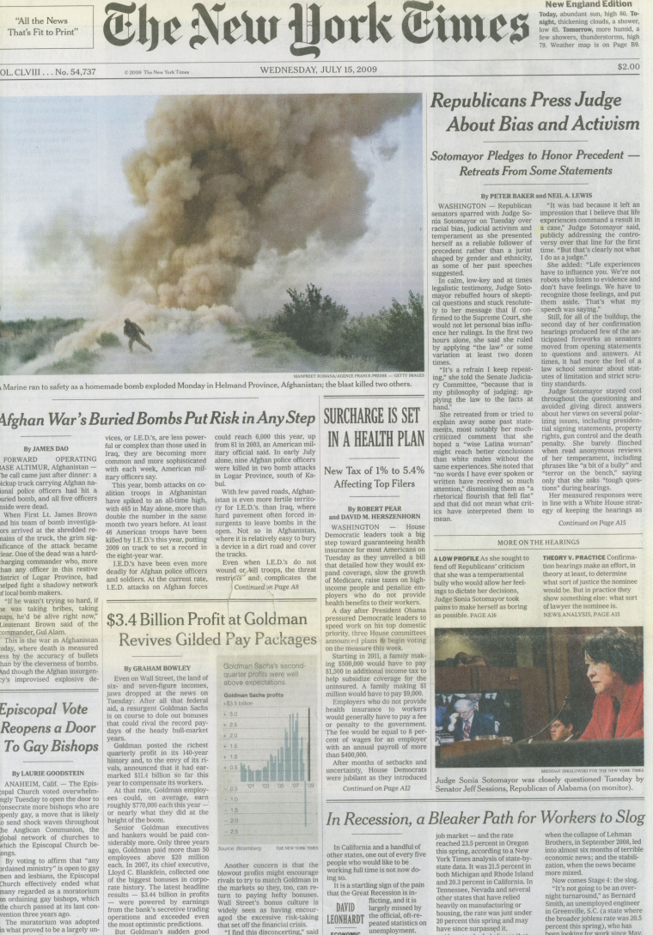
Kvalita !

Slide 47

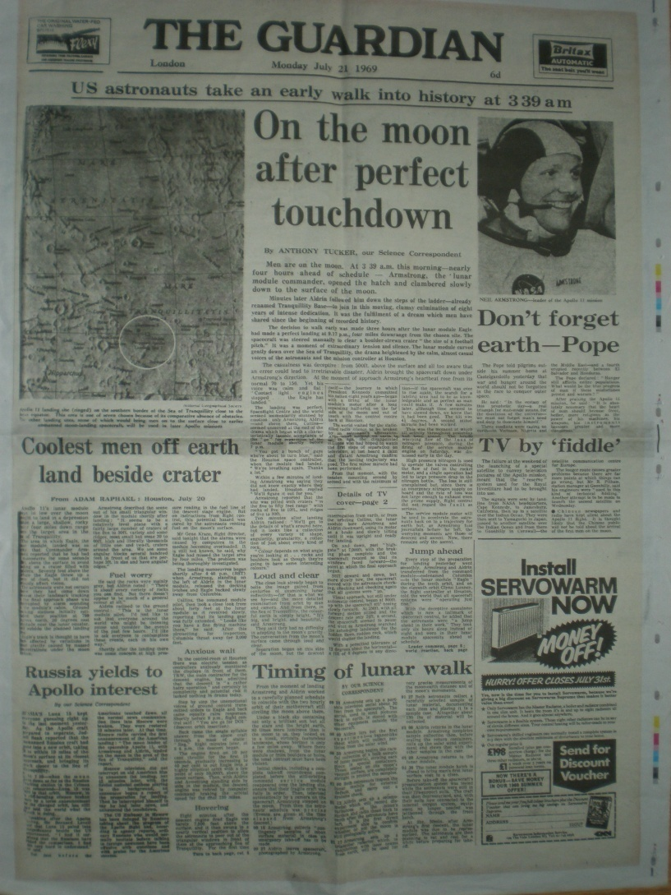
Trendy?

